Slide 1

กระบวนงานและเทคนิคการสอบบัญชีเฉพาะด้าน(ลูกหนี้และธุรกิจสินเชื่อ)

Slide 2
ประเด็นนำเสนอ
1
ลักษณะการดำเนินธุรกิจ
2
เทคนิคการตรวจสอบบัญชี
3
การจัดทำกระดาษทำการ
4
รายงานการตรวจสอบบัญชี

Slide 3

5 สิ่งที่ผู้สอบบัญชีต้องรู้
รู้จักสหกรณ์
1.
รู้กฎหมายที่เกี่ยวข้อง
2.
รู้จักระบบบัญชีสหกรณ์
3.
รู้ขั้นตอนการปฏิบัติงาน
4.
รู้วิธีการตรวจสอบ
5.

Slide 4




ลักษณะการดำเนินธุรกิจ

Slide 5
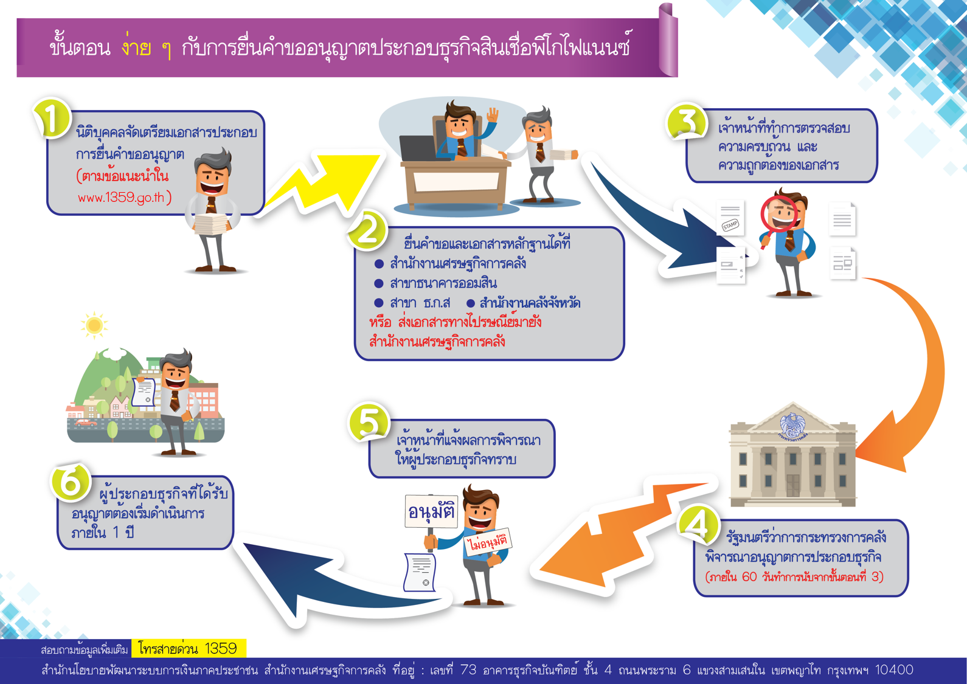
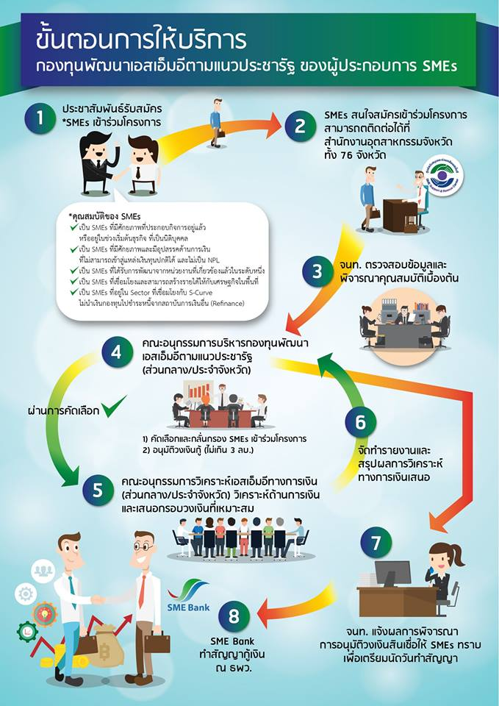
การให้สินเชื่อ
1. สมาชิกจัดเตรียมเอกสารยื่นคำขอกู้
2.เจ้าหน้าที่ตรวจสอบความถูกต้องครบถ้วนเอกสาร
ยื่นคำขอกู้ที่แผนกสินเชื่อ
ยื่นคำขอกู้ที่แผนกสินเชื่อ
4. จัดทำสัญญาเงินกู้
3. พิจารณาอนุมัติเงินกู้
ยื่นคำขอ
กรณีใช้หลักทรัพย์ค้ำประกัน ตรวจสอบราคาประเมินหลักทรัพย์

Slide 6
การจ่ายเงินกู้
5. จ่ายเงินกู้ให้สมาชิก
แผนกการเงิน
6. ส่งเอกสารการจ่ายเงินกู้บันทึกบัญชี
แผนกบัญชี

Slide 7
การรับชำระหนี้เงินกู้
สมาชิกนำเงินมาชำระหนี้เงินกู้
แผนกสินเชื่อ
1.บันทึกข้อมูลในระบบเงินกู้
และคำนวณดอกเบี้ยเงินกู้
แผนกบัญชี
แผนกการเงิน
5. ส่งเอกสารการรับชำระหนี้บันทึกบัญชี
2. รับเงินสด/เช็ค/ธนาคาร
3. ออกใบเสร็จรับเงิน 4. บันทึกรับชำระหนี้ในสมุดคู่มือสมาชิก

Slide 8
การติดตามหนี้
แผนกสินเชื่อ
พิมพ์รายงานติดตามหนี้สิน เพื่อนำเข้าที่ประชุมให้คณะกรรมการพิจารณา
ที่ประชุมคณะกรรมการ
ที่ประชุมคณะกรรมการ
รายงานผลการติดตามหนี้
คณะกรรมการพิจารณาวางแผนติดตามหนี้
คณะกรรมการ/เจ้าหน้าที่สินเชื่อติดตามหนี้

Slide 9

ระเบียบและคำแนะนำที่เกี่ยวข้อง

Slide 10
พรบ.สหกรณ์ พ.ศ. 2542 และที่แก้ไขเพิ่มเติม 2562
มาตรา 65 ให้สหกรณ์มีการทำบัญชีตามแบบและรายการที่นายทะเบียนสหกรณ์กำหนดฯ
มาตรา 89/2 การดำเนินงานและการกำกับดูแลสหกรณ์ออมทรัพย์และเครดิตยูเนี่ยน (4) การให้เงินกู้และการให้สินเชื่อ (10) การจัดชั้นสินทรัพย์และกันเงินสำรอง ให้เป็นไปตามหลักเกณฑ์ วิธีการ และเงื่อนไขที่กำหนดในกฎกระทรวง
ในการออกกฎกระทรวงตามวรรคหนึ่ง ให้กระทรวงเกษตรและสหกรณ์หารือร่วมกับกระทรวงการคลัง และธนาคารแห่งประเทศไทย
ระเบียบและคำแนะนำที่เกี่ยวข้อง
ระเบียบนายทะเบียนสหกรณ์ว่าด้วยการบัญชี พ.ศ. 2560 หมวด 3 นโยบายการบัญชีที่สำคัญของสหกรณ์
- ข้อ 17 การประมาณการค่าเผื่อหนี้สงสัยจะสูญ
- ข้อ 20 ที่ดินแทนการชำระหนี้

Slide 11
ระเบียบนายทะเบียนสหกรณ์
* ระเบียบ นทส. ว่าด้วยการตัดจำหน่ายหนี้สูญจากบัญชีลูกหนี้ของสหกรณ์และกลุ่มเกษตรกร พ.ศ. 2546
* ระเบียบ นทส. ว่าด้วยการจัดชั้นคุณภาพลูกหนี้เงินกู้และการเผื่อหนี้สงสัยจะสูญ พ.ศ. 2544 (สหกรณ์ออมทรัพย์)
ระเบียบและคำแนะนำที่เกี่ยวข้อง
คำแนะนำนายทะเบียนสหกรณ์
คำแนะนำนายทะเบียนสหกรณ์ เรื่อง วิธีปฏิบัติทางบัญชีเกี่ยวกับลูกหนี้ พ.ศ. 2547
ระเบียบกรมตรวจบัญชีสหกรณ์ ว่าด้วยการสอบบัญชี พ.ศ. 2562

Slide 12

หนังสือเวียนที่เกี่ยวข้อง
* หนังสือกสส. ที่กษ 1109/7114 ลว. 26 มิ.ย. 2546 แนวทางการให้บริการเงินกู้เพื่อเหตุฉุกเฉินแก่สมาชิกสหกรณ์ออมทรัพย์ (การใช้ATMในการให้บริการเงินกู้)
* หนังสือกสส. ที่กษ 1115/4101 ลว. 21 เม.ย. 2558 คำแนะนำเกี่ยวกับการกำหนดงวดชำระหนี้เงินกู้ของสหกรณ์ออมทรัพย์และเครดิตยูเนี่ยน
* หนังสือกตส. ที่ กษ 0416/ว.86 ลว. 26 ต.ค. 2561 วิธีปฏิบัติทางบัญชีเกี่ยวกับที่ดินแทนการชำระหนี้
ระเบียบและคำแนะนำที่เกี่ยวข้อง
ข้อบังคับสหกรณ์
ระเบียบสหกรณ์ ว่าด้วยการให้เงินกู้และดอกเบี้ยเงินกู้ พ.ศ. 25...

Slide 13

กระบวนการตรวจสอบบัญชี

Slide 14
กระบวนการตรวจสอบบัญชี
รายงานผลการตรวจสอบ
3.
สรุปผลการตรวจสอบ
2.
ปฏิบัติงานตรวจสอบ
1.
วางแผนการตรวจสอบ

Slide 15

การวางแผนการตรวจสอบบัญชี

Slide 16
ขั้นตอนของการวางแผนงานสอบบัญชี
การประเมินความเสี่ยง
การจัดทำแผนการสอบบัญชีโดยรวม
การจัดทำแนวการสอบบัญชี

Slide 17
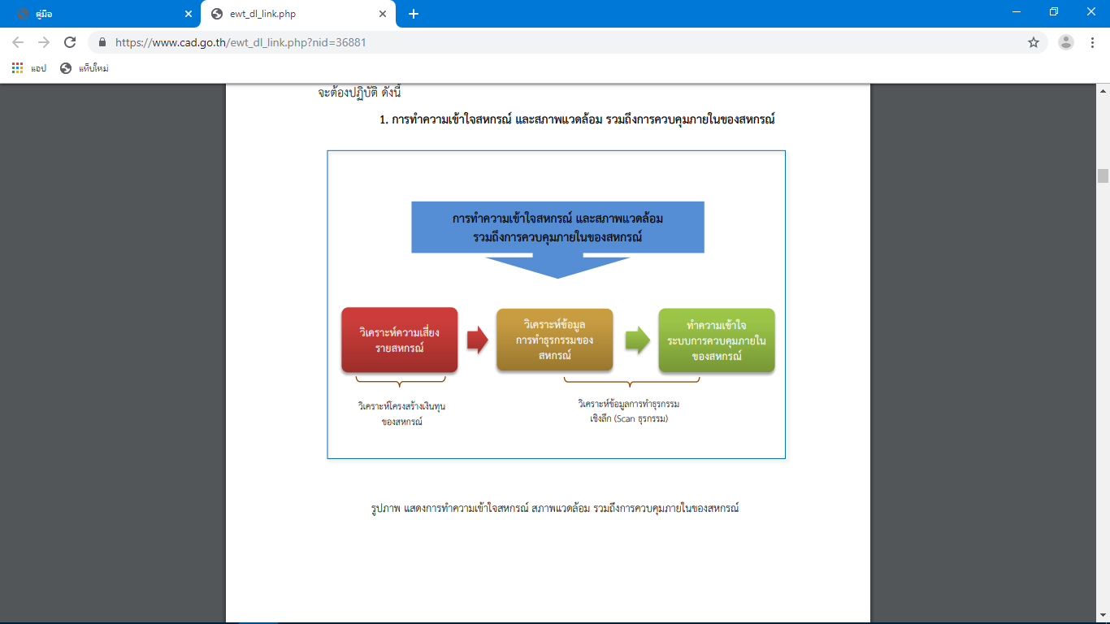
การประเมินความเสี่ยง
วิเคราะห์ปัจจัยเสี่ยง ระบุปัจจัยเสี่ยง
สรุปผลการประเมินความเสี่ยง

Slide 18
การวิเคราะห์โครงสร้างเงินทุน
1 ใช้ข้อมูลฐานะการเงินของสหกรณ์ปีล่าสุด/ข้อมูลล่าสุด
2 ดูโครงสร้างเงินทุนของสหกรณ์
- แหล่งที่มาของเงินทุน
- แหล่งใช้ไปของเงินทุน
3 พิจารณารายการที่มีสาระสำคัญหรือมีความเสี่ยงที่อาจมีผลกระทบต่องบการเงิน ได้แก่ รายการลูกหนี้เงินกู้ เงินรับฝาก ทุนเรือนหุ้น สินค้าคงเหลือ ฯลฯ
4 นำรายการที่มีความเสี่ยงจากโครงสร้างทางการเงิน มาสแกนธุรกรรมเชิงลึกเพิ่มเติมของสหกรณ์

Slide 19
วิเคราะห์โครงสร้างเงินทุนของสหกรณ์ออมทรัพย์กาสะลอง จำกัด
หน่วย : ล้านบาท
รายละเอียดที่มาของเงินทุน
ณ วันที่ 31 ธันวาคม 2560
รายละเอียดการใช้เงินทุน
ทุนดำเนินงานทั้งสิ้น 682.608
เงินฝากสหกรณ์อื่น 6.255 (2.77 %)
สค.หนึ่ง 1.255 (0.18 %)
สค.สอง 2 (0.29%)
สกก.สาม 3 (0.44%)
เจ้าหนี้เงินกู้ ชสค. 0.623 (0.09 %)
ที่มาของเงินทุน
เงินรับฝาก 259.009 (37.94.%)
- สมาชิก 78.781 (26.19 %)
สหกรณ์อื่น 19.946 (2.92 %) .........
สค. เอ 10
สค.บี 9.946
- บุคคลภายนอก 60.281 (8.83%)
เจ้าหนี้เงินกู้ 0.623
เจ้าหนี้เงินรับฝาก 259.009 หนี้สินหมุนเวียนอื่น 3.911
อื่น ๆ 8.998
ทุนของสหกรณ์ (60.07 %)
ทุนเรือนหุ้น 235.395
ทุนสำรอง 97.533
ทุนสะสม 45.979
กำไรสุทธิประจำปี 31.159
ลูกหนี้เงินให้กู้- สุทธิ 556.860 (81.578 %)
สมาชิก 576.191 84.41%
(ค่าเผื่อหนี้สงสัยจะสูญ) ( 19.331) (2.83%)
ลูกหนี้สมาชิกผิดนัดชำระหนี้ 35.009 (21.13%)
ของหนี้ถึงกำหนดชำระ
ลูกหนี้อื่น- สุทธิ 5 00 (0.73 %)
ตามคำพิพากษา 15.702
(ค่าเผื่อหนี้สงสัยจะสูญ) (15.702)
ลูกหนี้สหกรณ์อื่น 5.00
หนี้สินหมุนเวียนอื่น 3.911 (0.57%)
เจ้าหนี้ที่ดิน 2.00 (0.29 %)
ดอกเบี้ยเงินฝากอ.พ.ทวีคูณค้างจ่าย
1.445 (0.21 %)
อื่น ๆ 0.466 (0.07%)
ใช้เงินทุน
เงินสด/เงินฝากธนาคาร 33.512
เงินฝากสหกรณ์อื่น 6.255
ลูกหนี้เงินให้กู้สุทธิ 556.860
ดอกเบี้ยค้างรับ-สุทธิ 12.894
ลูกหนี้อื่น - สุทธิ 5.000
ที่ดิน อาคารและอุปกรณ์ 36.743
เงินลงทุน 4.215
สินทรัพย์หมุนเวียนอื่น 13.190
อื่น ๆ 13.939
ที่ดิน อาคาร และอุปกรณ์ 36.74 (5.38 %)
ที่ดิน (10 แปลง) 24.397 (3.574%)
อาคารและสิ่งปลูกสร้าง 8.958 (1.31%)
ยานพาหนะ (6 คัน) 1.610 (0.24%)
เครื่องใช้สำนักงาน 0.940 (014 %)
ที่ดินแทนการชะรำหนี้ 9.055
ขากทุนโอนที่ดินแทนฯรอตัดจำหน่าย 2.398

Slide 20
แนวคิดการวิเคราะห์โครงสร้างเงินทุน
การวิเคราะห์โครงสร้างเงินทุนของสหกรณ์
สหกรณ์ออมทรัพย์กาสะลอง จำกัด
ณ วันที่ 31 ธันวาคม 2560
ที่มาของเงินทุน
สหกรณ์มีทุนดำเนินงานทั้งสิ้น จำนวน 682.628 ล้านบาท ได้มาจากหนี้สินทั้งสิ้น 272.541 ล้านบาท และทุนของสหกรณ์ 4110.066 ล้านบาท หนี้สินส่วนใหญ่เป็นเงินรับฝาก ร้อยละ 37.94 ของทุนดำเนินงานทั้งสิ้น เป็นเงินรับฝากสมาชิกร้อยละ 26.19 สหกรณ์อื่นร้อยละ 2.92 และบุคคลภายนอกร้อยละ 8.83 และทุนของสหกรณ์ ส่วนใหญ่เป็นทุนเรือนหุ้นร้อยละ 34.48 และทุนสำรองร้อยละ 14.29
การใช้เงินทุน
สหกรณ์นำเงินไปลงทุนในลูกหนี้เงินให้กู้ เป็นส่วนใหญ่ ร้อยละ 84.41 ค่าเผื่อหนี้สงสัยจะสูญร้อยละ 2.83 ลูกหนี้ผิดนัดชำระหนี้ 35.009 ล้านบาท รองลงมาเป็นที่ดินอาคารและอุปกรณ์ ร้อยละ 36.74 เป็นที่ดิน 24.397 ล้านบาท
จากการวิเคราะห์โครงสร้างของเงินทุนของสหกรณ์ รายการบัญชีที่มีจำนวนเป็นสาระสำคัญและหากมีการแสดงรายการที่ขัดต่อข้อเท็จจริงจะมีผลกระทบต่องบการเงินอย่างเป็นสาระสำคัญ ได้แก่ บัญชีลูกหนี้เงินให้กู้ยืม ที่ดินอาคารและอุปกรณ์ เงินรับฝาก และทุนของสหกรณ์
การวิเคราะห์อัตรส่วนทางการเงินที่สำคัญ
จากการวิเคราะห์อัตราส่วนทางการเงินที่สำคัญ พบว่ามีสภาพคล่อง ร้อยละ 0.29 ซึ่งต่ำกว่าเกณฑ์ ที่ธนาคารแห่งประเทศไทยกำหนด ซึ่งมีอ้ตราหนี้ค้างชำระร้อยละ 51.05 ของหนี้ที่ถึงกำหนดชำระ
ดังนั้น เมื่อพิจารณาอัตราส่วนทางการเงินต่าง ๆ แล้วพบว่าสหกรณ์มีความเสี่ยงด้านลูกหนี้เงินให้กู้.

Slide 21
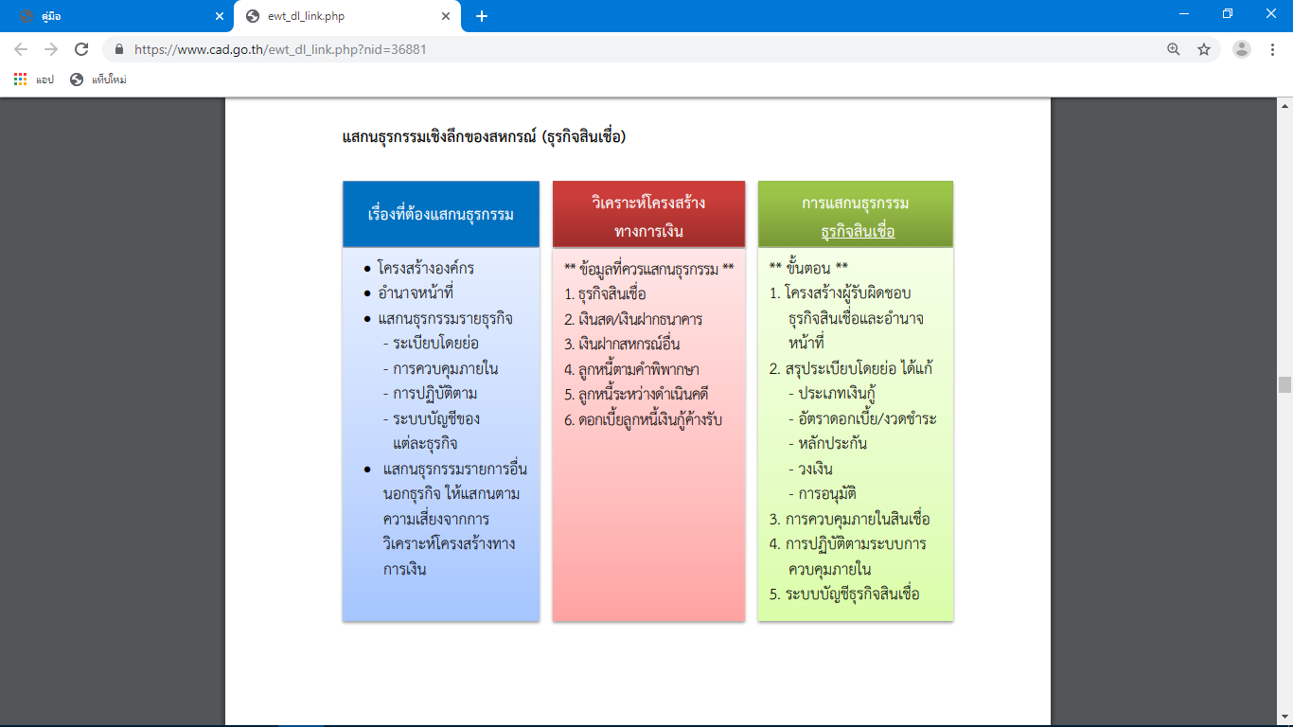
การแสกนธุรกรรมของสหกรณ์ (ธุรกิจสินเชื่อ)

Slide 22
การจัดทำแผนการสอบบัญชีโดยรวม
- ขอบเขตงานของผู้สอบบัญชี
  ระดับความมีสาระสำคัญ
  ระยะเวลาตรวจสอบ
  ผู้ปฏิบัติงานตรวจสอบ

Slide 23
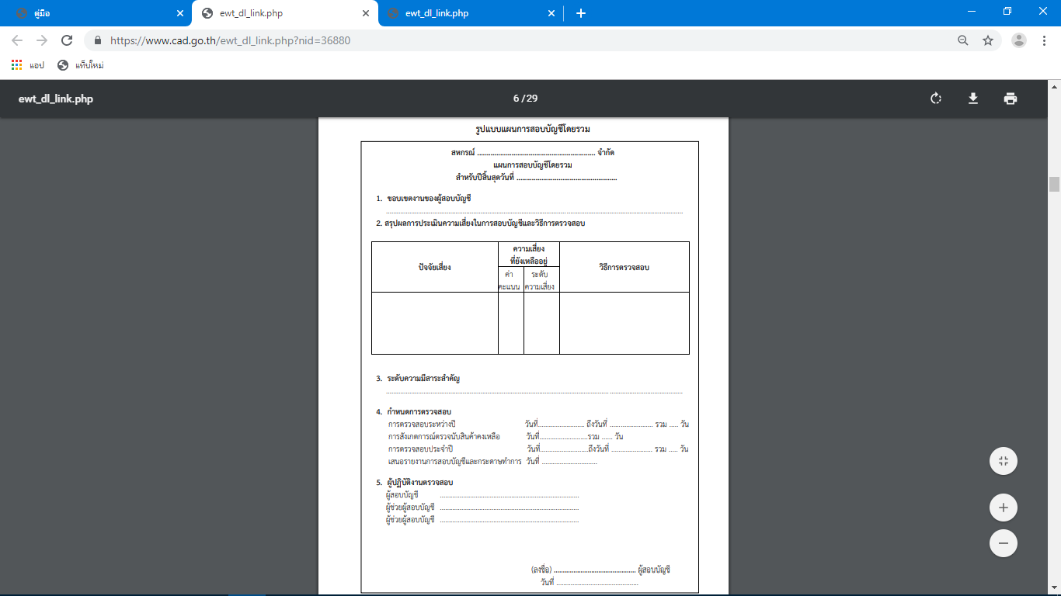
รูปแบบแผนการสอบบัญชีโดยรวม

Slide 24
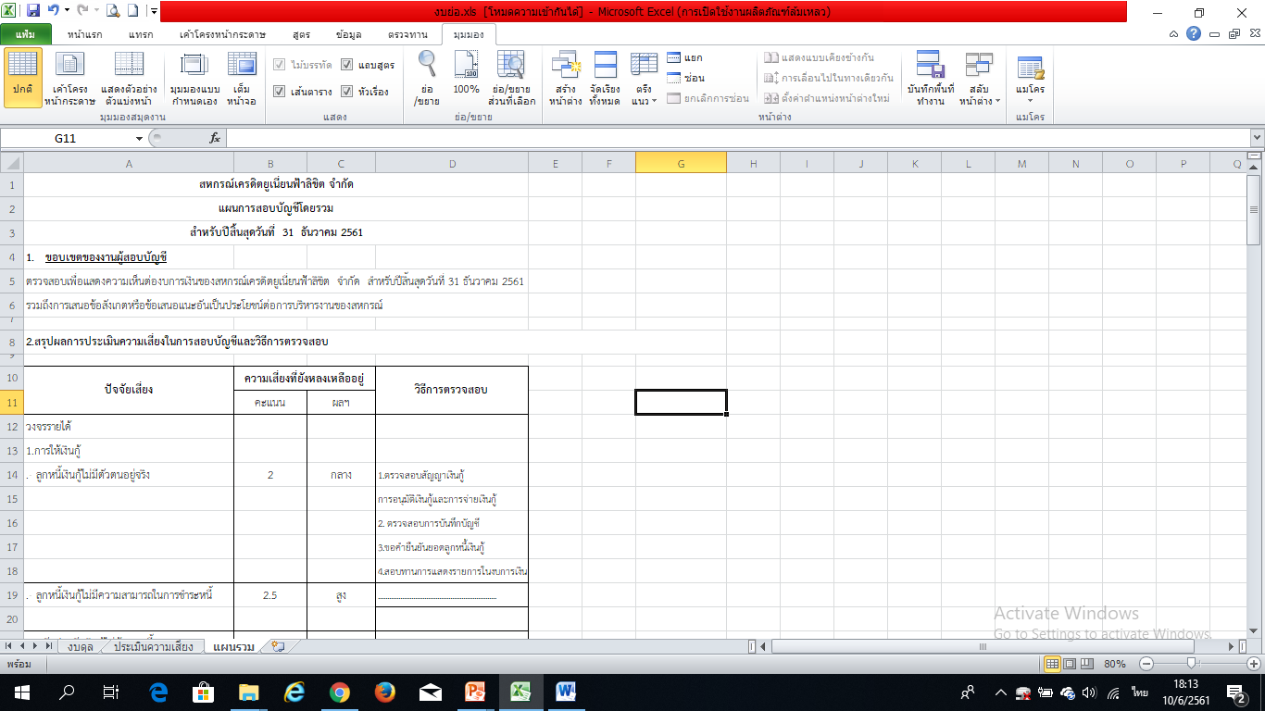
แผนการสอบบัญชีโดยรวม

Slide 25
แนวการสอบบัญชี
แนวการสอบบัญชี
กรอบแนวการสอบบัญชี
เรื่องที่ตรวจสอบ
วัตถุประสงค์การตรวจสอบ
ปัจจัยเสี่ยง
ขนาดตัวอย่างในการตรวจสอบ
วิธีการตรวจสอบ
ชื่อผู้ปฏิบัติงาน/วันที่ปฏิบัติงาน

Slide 26
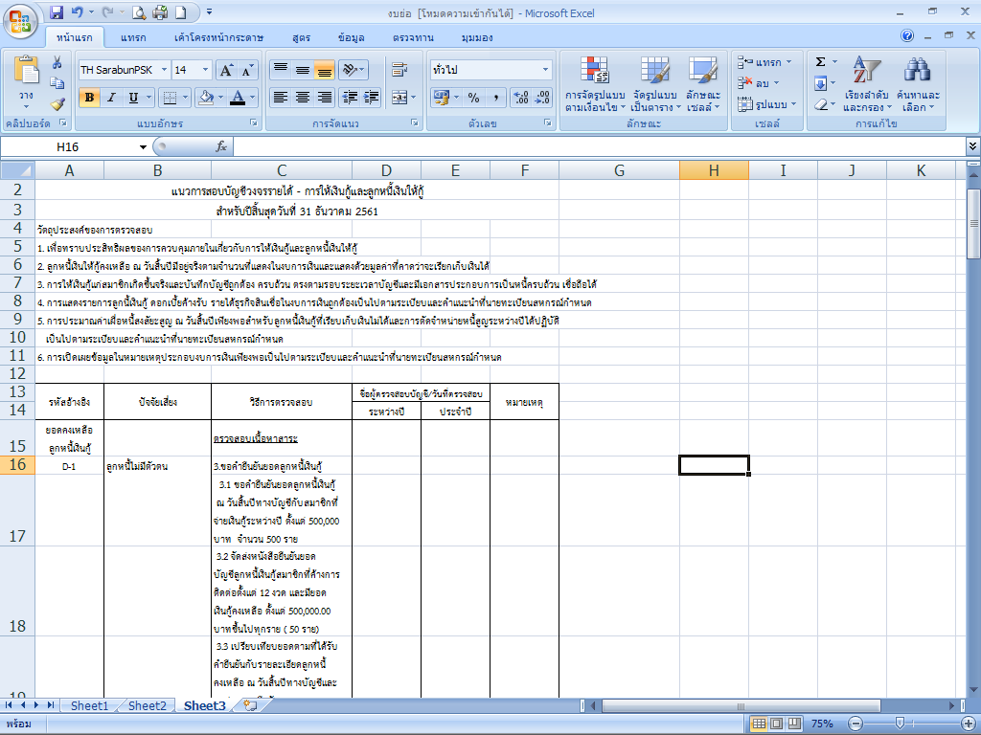
แนวการสอบบัญชี

Slide 27
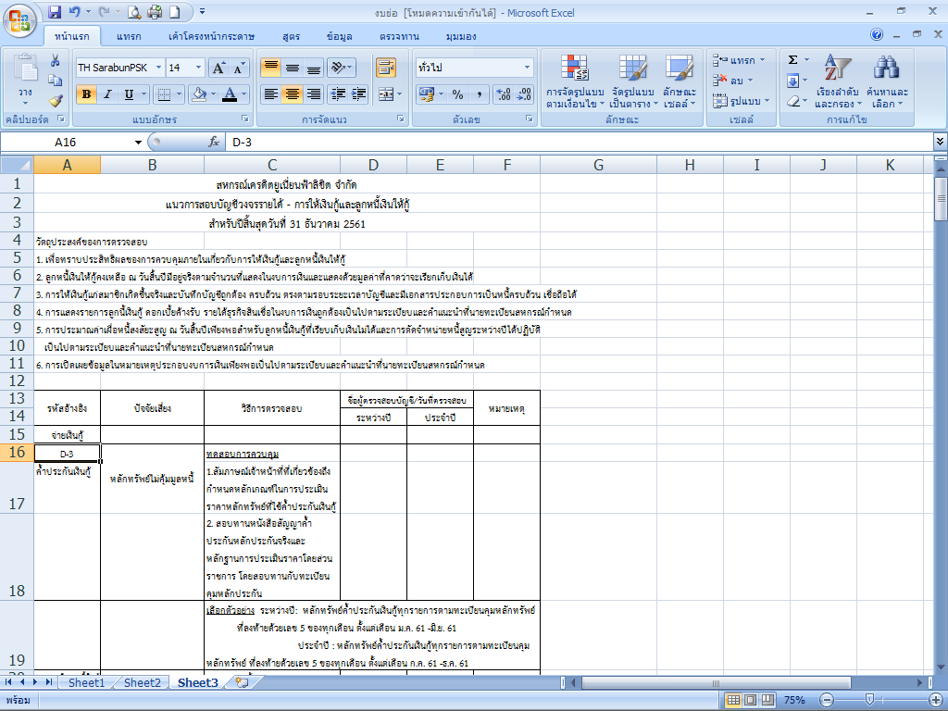
แนวการสอบบัญชี

Slide 28
แนวการสอบบัญชี

Slide 29

การปฏิบัติงานตรวจสอบบัญชี

Slide 30
การปฏิบัติงานสอบบัญชี
- การตรวจสอบบัญชีระหว่างปี
- การตรวจสอบบัญชีประจำปี
กลุ่มพร้อมรับการตรวจสอบที่ไม่สามารถสามารถจัดทำ งบการเงินได้เอง แต่จัดทำงบการเงินโดยผู้อื่น
ให้ตรวจแนะนำการจัดทำบัญชี แทนการสอบบัญชีระหว่างปี

Slide 31
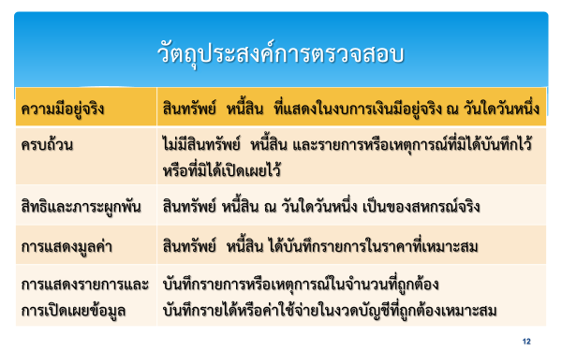
วัตถุประสงค์การตรวจสอบ

Slide 32
เทคนิคการตรวจสอบ
* การตรวจสอบเอกสาร
* การคำนวณ
* การสังเกตการณ์
* การวิเคราะห์เปรียบเทียบ
* การสอบถาม
* การตรวจสอบการผ่านรายการ
* การตรวจนับ
* การหารายการผิดปกติ
* การยืนยันยอด

Slide 33
ตรวจสอบการบันทึกบัญชี
กิจกรรม | สมุดบัญชีที่เกี่ยวข้อง
การให้เงินกู้ | ทะเบียนคุมคำขอกู้ รายงานคำขอกู้
การอนุมัติเงินกู้ | บันทึกรายงานการประชุม
การจ่ายเงินกู้ การรับชำระเงินกู้ | สมุดเงินสด /รายงานรับจ่ายเงิน บัญชีย่อย บัญชีแยกประเภท บัญชีย่อยลูกหนี้เงินกู้

Slide 34
ตรวจสอบการบันทึกบัญชี
กิจกรรม | สมุดบัญชีที่เกี่ยวข้อง
การให้เงินกู้ | ทะเบียนคุมคำขอกู้ รายงานคำขอกู้
การอนุมัติเงินกู้ | บันทึกรายงานการประชุม
การจ่ายเงินกู้ การรับชำระเงินกู้ | สมุดเงินสด /รายงานรับจ่ายเงิน บัญชีย่อย บัญชีแยกประเภท บัญชีย่อยลูกหนี้เงินกู้

Slide 35
เทคนิคการตรวจสอบ
การสอบถาม
* วิธีปฏิบัติงาน
การยืนยันยอด
* ส่งหนังสือยืนยันยอด แบบตอบกลับทุกกรณี /แบบตอบกลับกรณีมีข้อทักท้วง
* ยืนยันยอดโดยตรง
การคำนวณ
* ดอกเบี้ยเงินให้กู้ ค่าปรับ ค่าเผื่อหนี้สงสัยจะสูญ

Slide 36
เทคนิคการตรวจสอบ
การวิเคราะห์เปรียบเทียบ
* วิเคราะห์ความสัมพันธ์ข้อมูลทางบัญชี เช่น วิเคราะห์ลูกหนี้ กับดอกเบี้ยรับเงินให้กู้
* เปรียบเทียบยอดระหว่างบัญชีย่อยกับบัญชีคุม เช่น รายงานการจ่ายเงินกู้กับบัญชีแยกประเภท
การหารายการผิดปกติ

Slide 37
การปฏิบัติงานตรวจสอบ
วัตถุประสงค์การตรวจสอบ | วิธีการตรวจสอบ
1. เพื่อทราบประสิทธิผลของการควบคุมภายในเกี่ยวกับการให้เงินกู้และลูกหนี้เงินให้กู้ | 1.ตรวจสอบการกำหนดระเบียบและข้อกำหนดต่าง ๆ ของสหกรณ์ 2. สังเกตการปฏิบัติงานด้านการให้เงินกู้ และการรับชำระหนี้
2. การให้เงินกู้แก่สมาชิกเกิดขึ้นจริงและบันทึกบัญชีถูกต้อง ครบถ้วน ตรงตามรอบระยะเวลาบัญชี และมีเอกสารประกอบการเป็นหนี้ครบถ้วน เชื่อถือได้ | 1.ตรวจสอบเอกสารการให้เงินกู้ 2. ตรวจสอบการอนุมัติเงินกู้ 3. ตรวจสอบการบันทึกบัญชี 4. เปรียบเทียบยอดระหว่างบัญชีย่อยกับบัญชีคุม

Slide 38
การปฏิบัติงานตรวจสอบ
วัตถุประสงค์การตรวจสอบ | วิธีการตรวจสอบ
3. การรับชำระหนี้เงินกู้ การรับดอกเบี้ยค้าง ดอกเบี้ยรับเงินให้กู้ บันทึกบัญชี ถูกต้อง ครบถ้วน ตรงตามรอบระยะเวลาบัญชี และมีเอกสารประกอบการเป็นหนี้ครบถ้วน เชื่อถือได้ | 1.ตรวจสอบเอกสารการรับชำระหนี้เงินให้กู้ 2. ทดสอบการคำนวณดอกเบี้ย 3. ตรวจสอบการบันทึกบัญชี
4. ลูกหนี้เงินให้กู้คงเหลือ ณ วันสิ้นปี มีอยู่จริง ตามจำนวนที่แสดงในงบการเงินและแสดงด้วยมูลค่าที่คาดว่าจะเรียกเก็บเงินได้ | 1. ตรวจสอบรายละเอียดลูกหนี้เงินกู้ 2. ขอคำยืนยันยอดลูกหนี้เงินกู้ 3. ทดสอบการคำนวณค่าเผื่อหนี้สงสัยจะสูญ 4. ตรวจสอบการบันทึกบัญชี

Slide 39
การปฏิบัติงานตรวจสอบ
วัตถุประสงค์การตรวจสอบ | วิธีการตรวจสอบ
5. การประมาณค่าเผื่อหนี้สงสัยจะสูญ ณ วันสิ้นปีเพียงพอสำหรับลูกหนี้เงินกู้ที่เรียบเก็บเงินไม่ได้ และการตัดจำหน่ายหนี้สูญระหว่างปีได้ปฏิบัติ เป็นไปตามระเบียบและคำแนะนำที่นายทะเบียนสหกรณ์กำหนด | 1.สอบทานการจำแนกอายุหนี้ 2.ทดสอบการคำนวณค่าเผื่อหนี้สงสัยจะสูญ 3. ตรวจสอบการอนุมัติตัดหนี้สูญ 4. ตรวจสอบการบันทึกบัญชี
6. การแสดงรายการลูกนี้เงินกู้ ดอกเบี้ยค้างรับ รายได้ธุรกิจสินเชื่อในงบการเงินถูกต้องเป็นไปตามระเบียบและคำแนะนำที่นายทะเบียนสหกรณ์กำหนด | 1.สอบทานการแสดงรายการให้เป็นไปตามคู่มือการจัดทำงบการเงินสหกรณ์

Slide 40
การปฏิบัติงานตรวจสอบ
วัตถุประสงค์การตรวจสอบ | วิธีการตรวจสอบ
7. การเปิดเผยข้อมูลในหมายเหตุประกอบงบการเงินเพียงพอเป็นไปตามระเบียบและคำแนะนำที่นายทะเบียนสหกรณ์กำหนด | - สอบทานการเปิดเผยข้อมูลงบการเงิน เช่น ค่าเผื่อหนี้สงสัยจะสูญ

Slide 41
กระดาษทำการ
เอกสารหลักฐานของงานตรวจสอบ หมายถึง บันทึกของวิธีการตรวจสอบที่ใช้หลักฐานการสอบบัญชีที่เกี่ยวข้องที่ได้รับ และข้อสรุปที่ได้จากผลการตรวจสอบ บางครั้งอาจใช้คำว่า “กระดาษทำการ”

Slide 42
กระดาษทำการ
กระดาษทำการควรมีข้อมูลที่สำคัญ 3 ส่วน
(1) ส่วนบนของกระดาษทำการหรือหัวกระดาษทำการ
ควรมีข้อมูลดังนี้
* ชื่อหน่วยงาน
* ชื่อสหกรณ์ที่ตรวจสอบ
* ชื่อรายการหรือบัญชีที่ตรวจสอบ หรือชื่อกระดาษทำการแผ่นนี้
* งวดบัญชีที่ตรวจสอบ
* รหัสดัชนีกระดาษทำการแผ่นนี้

Slide 43
กระดาษทำการ
กระดาษทำการควรมีข้อมูลที่สำคัญ 3 ส่วน
(2) ส่วนกลางของกระดาษทำการ หรือเนื้อหาของกระดาษทำการควรมีข้อมูลดังนี้
* ข้อมูลรายละเอียด เช่น วันที่ รายการ จำนวนเงินของแต่ละรายการ และ
จำนวนเงินยอดรวมตรงตามยอดคงเหลือในบัญชี
* เครื่องหมายตรวจสอบ
* คำอธิบายเครื่องหมายตรวจสอบว่าใช้วิธีการตรวจสอบใดกับข้อมูลที่
ตรวจสอบนั้น ซึ่งอาจระบุแหล่งที่มาของข้อมูลรายละเอียด
* รหัสดัชนีอ้างอิงกระดาษทำการ เพื่อแสดงว่าข้อมูลในกระดาษทำการแผ่นนี้
มาจากกระดาษทำการแผ่นใดและไปกระดาษทำการแผ่นใด
* การเลือกตัวอย่าง ระบุวิธีการเลือกตัวอย่าง และขนาดของตัวอย่าง
* ข้อสังเกตหรือสรุปผลการตรวจสอบ

Slide 44
กระดาษทำการ
กระดาษทำการควรมีข้อมูลที่สำคัญ 3 ส่วน
3) ส่วนล่างของกระดาษทำการหรือผู้ที่เกี่ยวข้อง ควรมีข้อมูลดังนี้
* ลายมือชื่อของผู้จัดทำกระดาษทำการ
* วันที่จัดทำกระดาษทำการ (แล้วเสร็จ)
* ลายมือชื่อของผู้สอบทานกระดาษทำการ (ผู้สอบบัญชี)
* วันที่สอบทานกระดาษทำการ (แล้วเสร็จ)

Slide 45
กระดาษทำการ

Slide 46
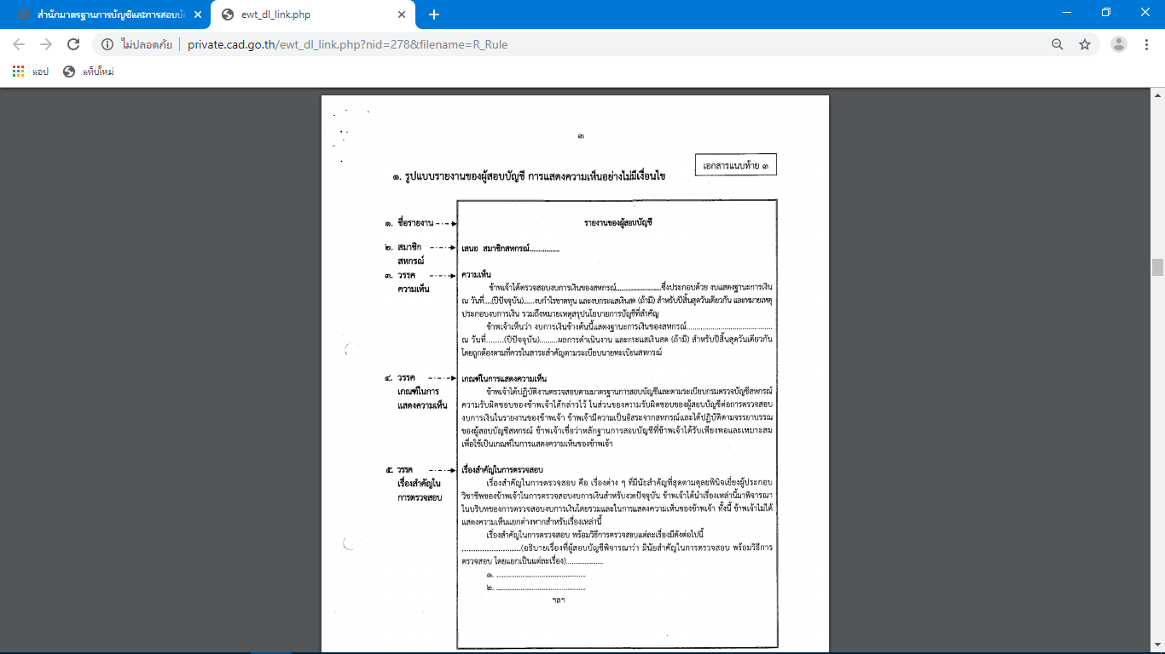
รายงานของผู้สอบบัญชี

Slide 47
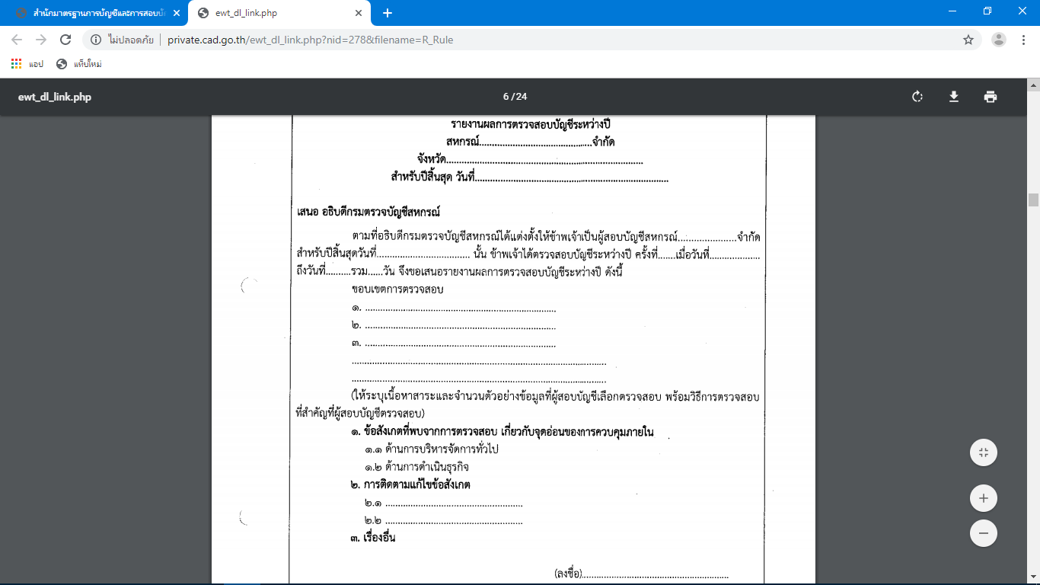
รายงานผลการตรวจสอบบัญชีระหว่างปี

Slide 48
รายงานผลการตรวจสอบบัญชีระหว่างปี

Slide 49
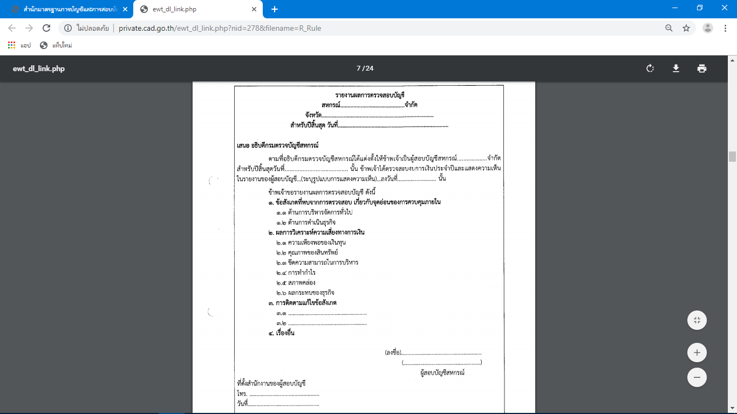
รายงานผลการตรวจสอบบัญชี

Slide 50
เรื่องเล่า ชาวกรมตรวจ
เรื่องที่ 1 เซ็นต์ไว้ก่อน จะได้ไม่เสียเวลา
ช้องปีบเป็นเจ้าหน้าที่สหกรณ์บริการคาร์ซิ่ง ซึ่งทำงานเพียงคนเดียว สมาชิก
มาขอกู้เงินช้องปีบจะให้สมาชิกเซ็นต์ชื่อในสัญญาและใบรับเงินกู้ไว้โดยไม่
ระบุจำนวนเงินในเอกสารหลักฐาน ซึ่งช้องปีบบอกสมาชิกว่าถ้าเงินออกจะได้
โอนเข้าบัญชีเงินฝากธนาคารให้สมาชิก โดยมีการกระทำแบบนี้เป็นประจำ
และไม่มีใครทักท้วงใด สิ้นปีทางบัญชีผู้สอบบัญชีตรวจสอบบัญชีและยืนยัน
ยอดลูกหนี้พบว่ามีลูกหนี้ปฏิเสธหนี้ จำนวน 20 ราย เป็นจำนวนเงิน 2 ล้าน
บาท

Slide 51
เรื่องเล่า ชาวกรมตรวจ
เรื่องที่ 2 หนี้ค้าง อ้าปากค้าง
สหกรณ์เครดิตยูเนี่ยนการะเกด จำกัด ผู้สอบบัญชีได้ตรวจสอบบัญชีพบว่ามี
ลูกหนี้เงินให้กู้ค้างนาน และมีดอกเบี้ยเงินให้กู้ค้างรับ จำนวน 20 ราย ซึ่งไม่มี
รายการเคลื่อนไหว ผู้สอบบัญชีได้นำข้อสังเกตแจ้งให้ที่ประชุมทราบ พบ
ข้อเท็จจริงพบว่าลูกหนี้บางรายได้มีการชำระหนี้เสร็จสิ้น และบางรายเสียชีวิต
แล้ว
เรื่องที่ 3 ลดหนี้ เป็นค่าใช้จ่าย
สหกรณ์การเกษตรเมืองสอง จำกัด มีการบันทึกบัญชีค่าใช้จ่ายส่วนลดหนี้ ซึ่ง
ลูกหนี้ได้มาชำระหนี้และขอลดดอกเบี้ยค้าง และต้นเงินบางส่วน คณะกรรมการ
ดำเนินการเห็นว่าสหกรณ์ได้เงินคืนบ้างจึงมีมติลดหนี้ให้สมาชิกและบันทึกบัญชี
เป็นค่าใช้จ่ายส่วนลดหนี้

Slide 52
เรื่องเล่า ชาวกรมตรวจ
เรื่องที่ 4 จ่ายต้น ไม่จ่ายดอก
สหกรณ์การเกษตรลับลวงใจ จำกัด รับชำระหนี้จากลูกหนี้ โดยรับชำระต้นเงิน
ดอกเบี้ยรับ และดอกเบี้ยรับค้างรับบางส่วน ซึ่งผู้สอบบัญชีทราบข้อมูลจากสมุด
คู่ฝากสมาชิก ในวันยืนยันยอดลูกหนี้
เรื่องที่ 5 โคหาย เหลือแต่คอก
สหกรณ์การเกษตรกาสะลอง จำกัด จ่ายเงินกู้โครงการเลี้ยงโค โดยให้สมาชิกนำ
โคเป็นหลักประกัน และให้บุคคลในครอบครัวค้ำประกัน สมาชิกขายโคแต่ไม่นำ
เงินมาชำระหนี้สหกรณ์ สหกรณ์ติดตามหนี้ และให้สมาชิกนำดอกเบี้ยมาชำระ
และให้เงินกู้แก่สมาชิกใหม่ แต่ไม่มีหลักประกันโค มีเพียงบุคคลในครอบครัวค้ำ
ประกันเท่านั้น

Slide 53
เรื่องเล่า ชาวกรมตรวจ
เรื่องที่ 6 ฟ้องตนเอง เพื่อขายที่
สหกรณ์เครดิตยูเนี่ยนฟ้าลิขิต จำกัด ประธานกรรมการสหกรณ์ยื่นฟ้องตนเอง
เพื่อบังคับหนี้ และมีการประนีประนอมยอมความในศาลเพื่อนำที่ดินมาชำระ
หนี้สหกรณ์ตามมูลหนี้ และบันทึกบัญชี
เดบิต ที่ดินแทนการชำระหนี้รอจำหน่าย 7,640,000.00
ขาดทุนจากการโอนที่ดินแทนการชำระหนี้
รอตัดจำหน่าย 2,301,000.00
เครดิต ลูกหนี้เงินกู้ 6,500,000.00
ดอกเบี้ยเงินให้กู้ค้างรับ 1,000,000.00
ค่าใช้จ่ายดำเนินคดี 441,000.00
เจ้าหนี้ค่าที่ดิน 2,000,000.00

Slide 54
เรื่องเล่า ชาวกรมตรวจ
เรื่องที่ 7 จ่ายเงินกู้ หักเข้ากองทุนค้ำประกัน
สหกรณ์เครดิตยูเนี่ยนมะนาวหวาน จำกัด เปิดเผยมีนโยบายการบัญชีที่สำคัญ
ในการหักเงินให้กู้จากสมาชิกแต่ละรายในอัตราร้อยละ 2 เป็นหลักประกัน
เงินกู้ ยกเว้นเงินกู้ฉุกเฉิน โดยมีเงื่อนไขว่าเมื่อสมาชิกชำระหนี้หมดสหกรณ์จะ
คืนเงินประกันให้ พร้อมจ่ายดอกเบี้ยเงินประกัน ร้อยละ 1.5 ต่อปี

Slide 55
Thank You !

